Slide 1
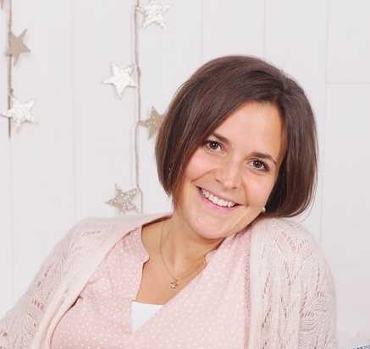
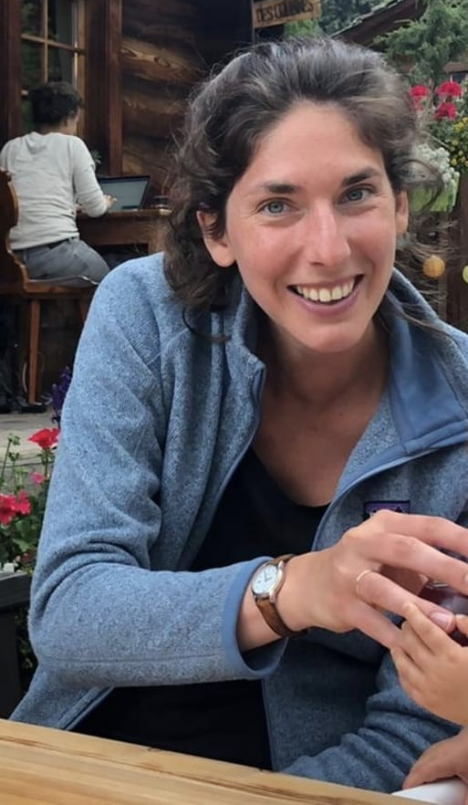
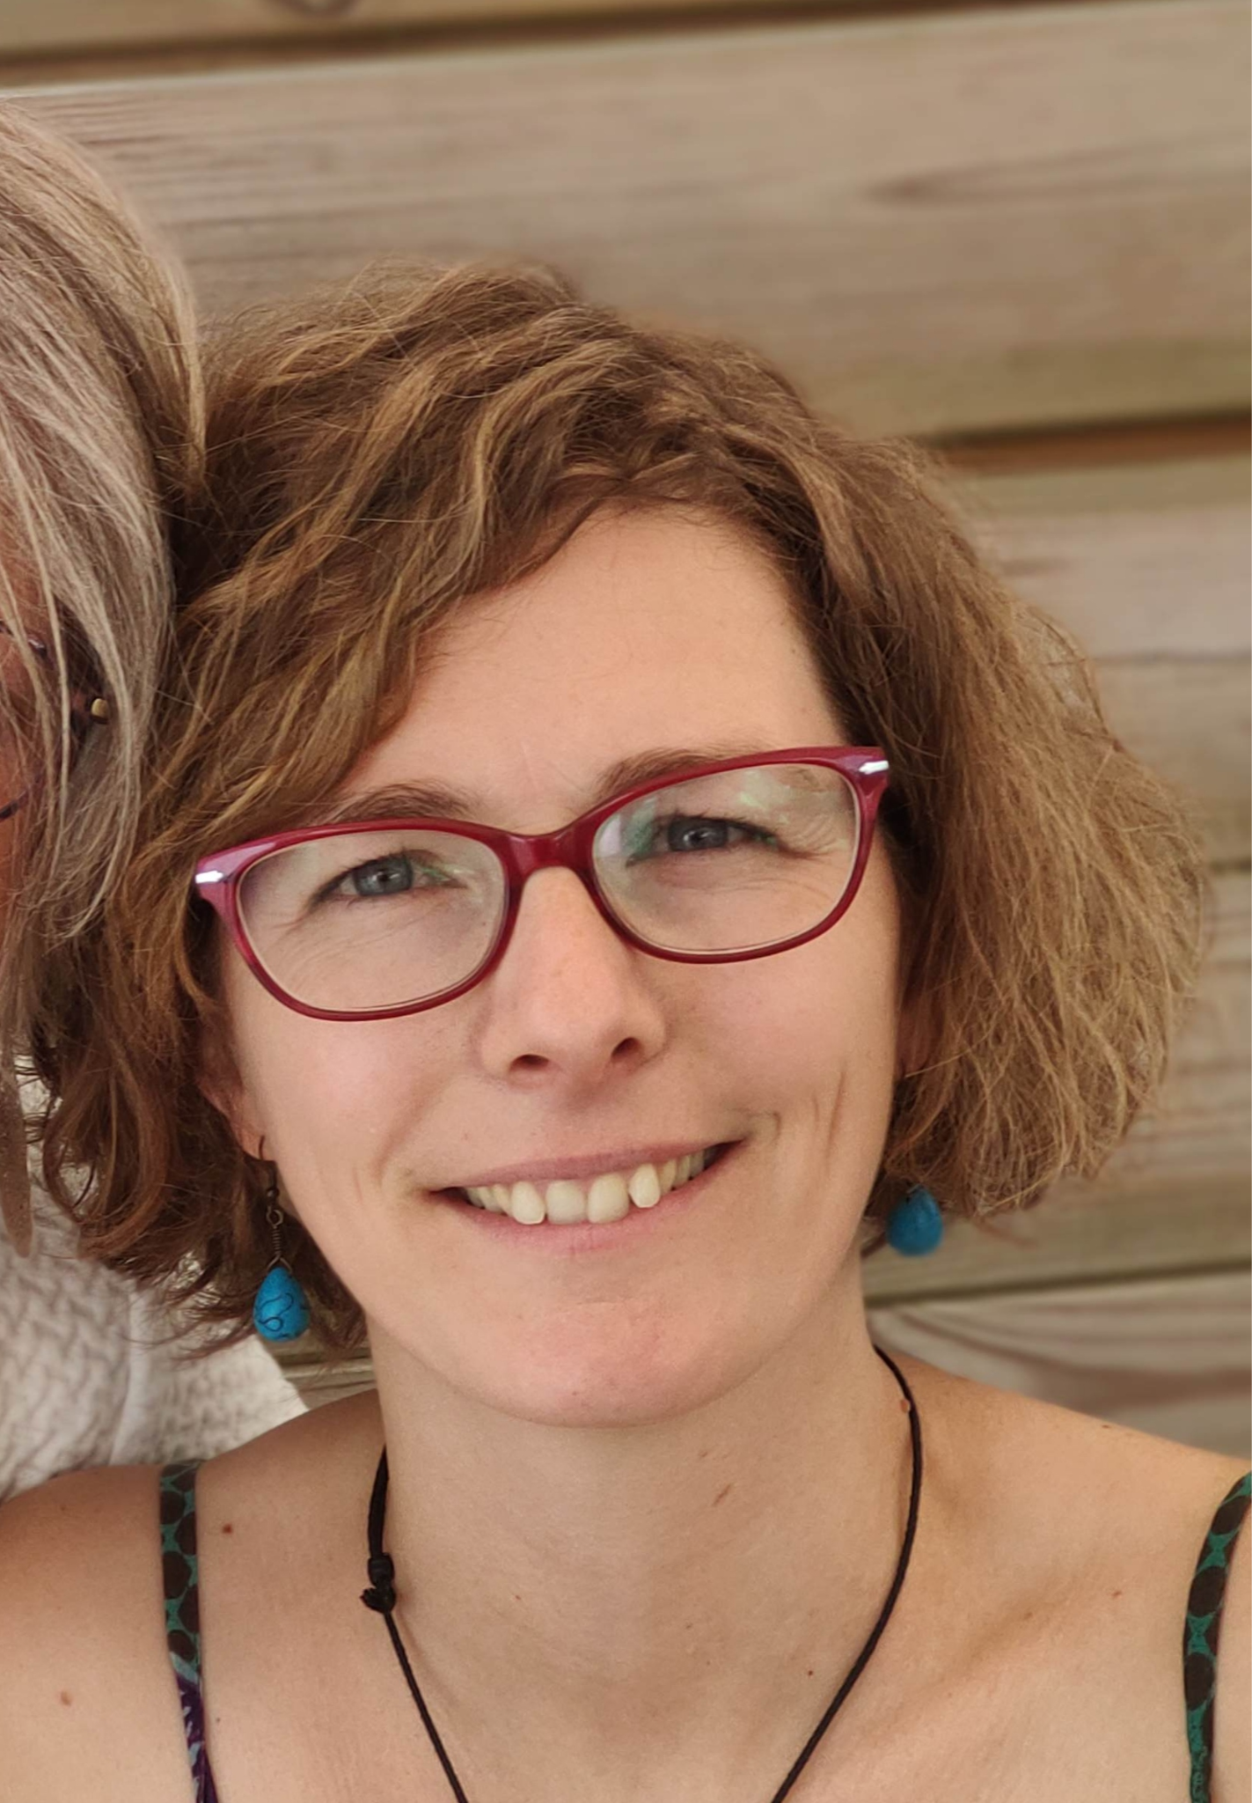
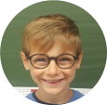
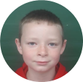
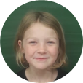
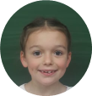
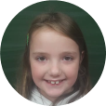
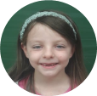
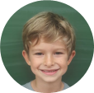
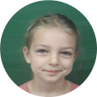
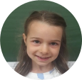
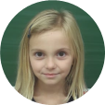
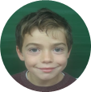
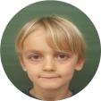
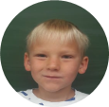
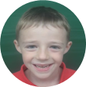
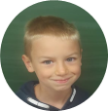
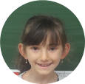
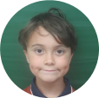
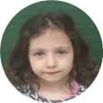
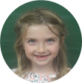
BIENVENUE EN
2ÈME ANNÉE!
Mesdames Sophie / Maïté et Ysabel

Slide 2
Langue française
Lire
Ecrire/lire
Grammaire
Conjugaison
Fichier de lecture
Révision des sons de P1 + nouveaux sons (Alphas)
Lecture de mots, de phrases, de textes (petit livret)
Partenariat bibliothèque
Fluence
Compréhension
Production d’écrits : phrases simples // Grammaire 3D (continuité)
=> cahier d’écrivain + nos souvenirs de P2
Fiche des 200 mots (ateliers + dictées)
Mots “Pop-corn”
Dictées Flash
Outils : “Eurêka”
la phrase (majuscule, point, sens)
le nom (propre/commun) le G.S et le G.V avec le verbe, le déterminant, l’adjectif, pronom…
Notion du singulier et du pluriel
Notion du féminin et masculin
avoir et être et les terminaisons au présent (fin d’année)
passé / présent / futur

Slide 3
Fluence
Compréhension
Qu'est-ce que la fluence ?
Pourquoi et comment entrainer la fluence ?
Groupes homogènes qui évolueront durant l’année.
A l’oral pour ne pas que des difficultés d’identification des mots écrits entravent la compréhension => I. lit ou par la “lecture” d’images
Pronominalisation / déduction / anticipation/ inférence …

Slide 4
20 MOTS en
1 minute pour commencer à comprendre
ce que je lis

Slide 5
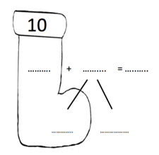
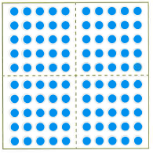
Mathématiques
Nombres et opérations :
4 opérations
Passage par la dizaine (+ et -)
Technique de calcul mental la chaussette (+ image mentale)
Construction des tables de multiplication
Les nombres jusque 100 projet de l’année.
Progression vers l’automatisme (doigts)
Connaissance des amis de 10 et décomposition des nombres < à 10 !

Slide 6
Eveil
Scientifique (Mme Maïté) /géographique/historique
En lien avec les saisons, les fêtes et les congés, l’actualité
et le quotidien de l’année.
Sécurité routière (2 périodes) le 5/10
-> rappel : vélo en ordre + casque.
Activités de philosophie -> thème de la nuit.
2 ateliers de “Cap Sciences” (lors des classes de sports)
Spectacle de Benoît Marenne (en décembre)

Slide 7
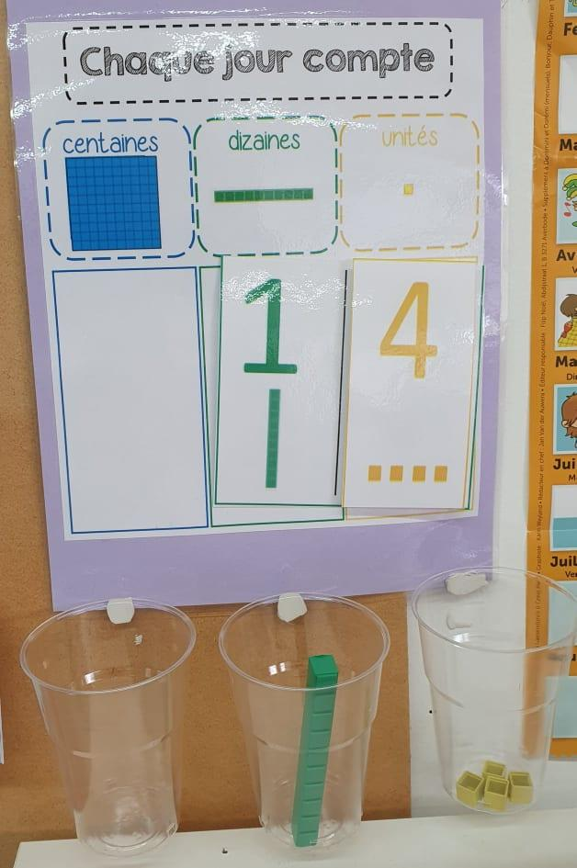
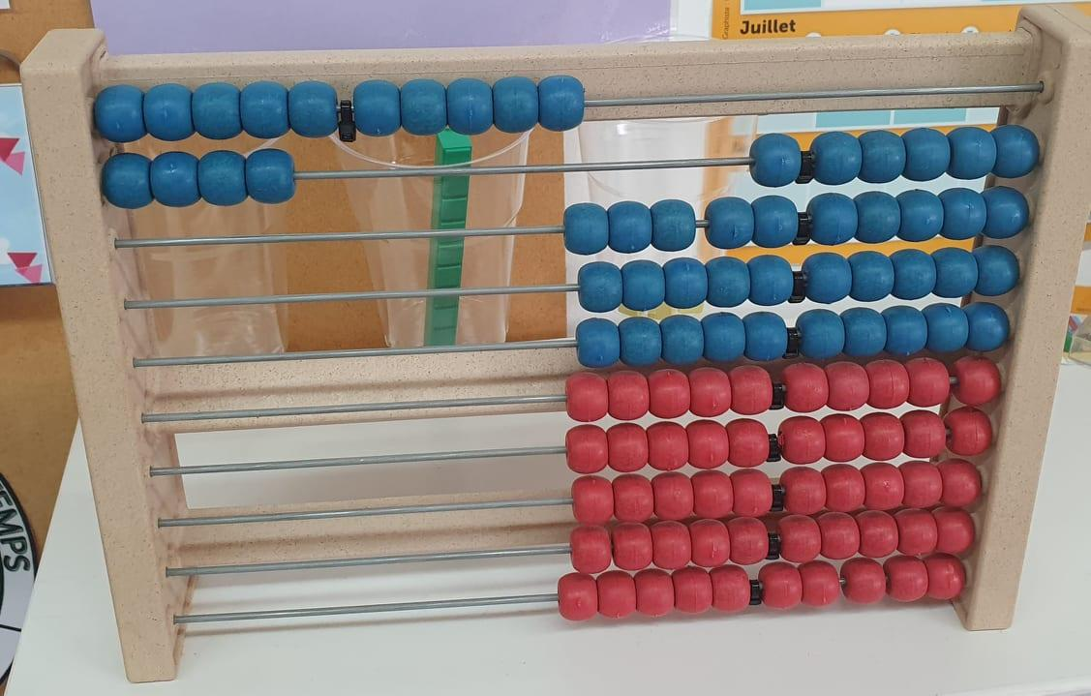
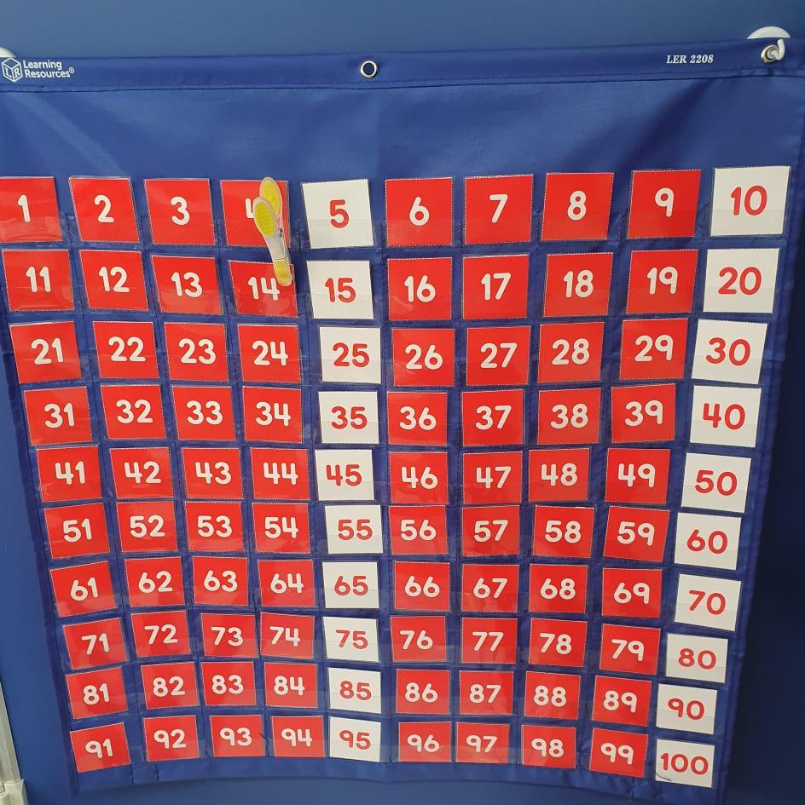
Rituels de l’année
Enfant talent :-)
Chaque jour compte (100ème jour d’école)
Drill du matin
Plan de travail
Le quart d’heure lecture
Monsieur A
Boukili

Slide 8
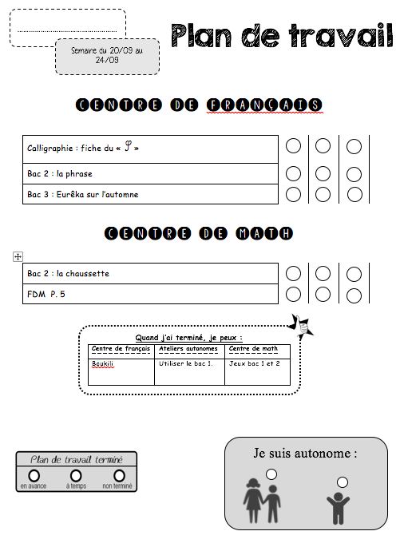
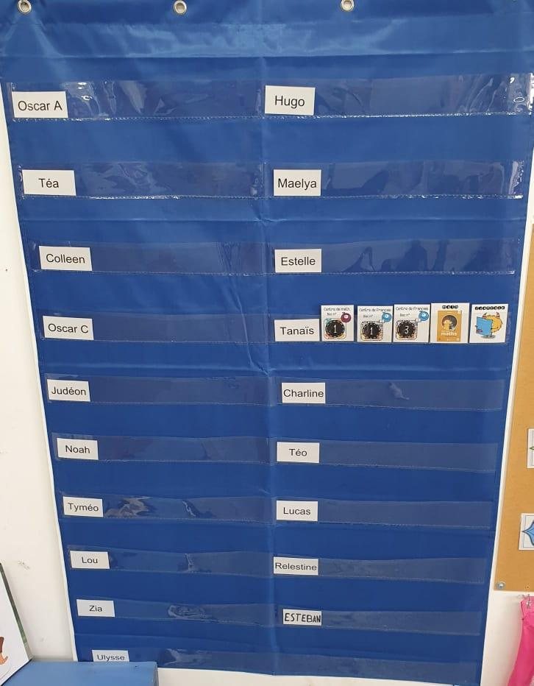
Plan de travail
1 plan par semaine
Du lundi au vendredi
1h/jour
Suivi quotidien du professeur
Les découvertes par demi-groupe :-)
Autonomie ++
Enfant acteur de ses apprentissages

Slide 9
Mme Maïté (jeudi)
Grandeurs
-de longueurs (le mètre, cm, plus petit ou plus grand que…)
-de masses (le kilo, plus lourd, plus léger que….)
-de capacité (la contenance, le litre, …)
-de durées (l’heure, le temps qui passe)
-la monnaie
-les températures
-fractions (la moitié, le quart)

Slide 10
Solides et figures
Se situer dans l’espace (les positions spatiales, la gauche et la droite)
Les différentes vues
Se situer sur un quadrillage, sur un plan
Les solides
Les polygones
Les symétries
Les lignes (courbes, droites, brisées, verticales et horizontales)
Utiliser la latte pour tracer
Les couples d’informations

Slide 11
Traitement de données
Lecture et utilisation de tableaux, graphiques, etc.
Savoir parler / savoir écouter
Savoir écrire
Les découvertes sont faites sous forme de jeux, défis.
Un maximum d’exercices en ateliers pour privilégier la manipulation.

Slide 12
Organisation des fardes
La farde de devoirs
La grosse farde (retourne à la maison 2X/an)
Farde d’évaluations
A signer (et corriger en vert)
Ensuite, les évaluations restent en classe.

Slide 13
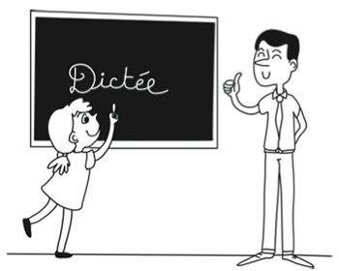
Echéances
Dictées
Dictée flash
Dictée des 200 mots
Découverte en classe le mercredi
Prépa jeudi, vendredi et mardi
Evaluation le mercredi suivant.
Bulletins
10 décembre ( 2X 7 semaines de travail)
1 avril
30 juin

Slide 14
Le journal de classe
Le journal de classe
Moyen de communication.
Importance de le signer tous les jours.
Compléter les dates au préalable.
V.F. (voir feuille)
Message dans la farde rouge.
Les devoirs
On écrit le devoir au jour où il doit être fait.
Jamais de devoir le mercredi.
Lire un petit peu tous les jours // fluence

Slide 15
Les devoirs
On écrit son prénom au crayon ordinaire (pas de couleur, ni bic) .
Marqueurs dans les cahiers d’exercices (Faire des Maths)
Distinction : un devoir / une leçon

Slide 16
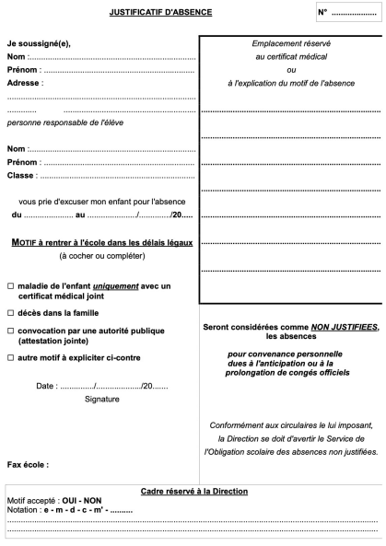
Absences
Prévenir l’école le plus vite possible.
Certificat médical à partir de 3 jours d’absence
sur onglet classe
sinon mot à compléter sur une feuille à part.

Slide 17
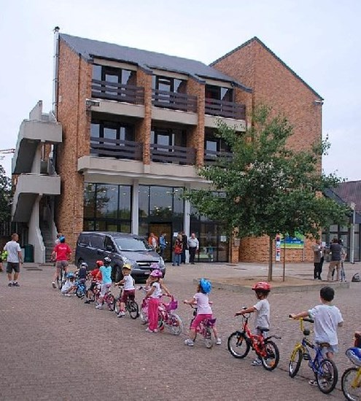
Les classes de sport
DU 22/11 au 26/11
Chambres de 4 ou 6
Sports intérieurs : escalade, sports de combat, trottinette, jeu de piste, trampoline, piscine …
Activités extérieures : visite/jeu dans la ville,
musée Hergé.
2 animations Cap Sciences.

Slide 18
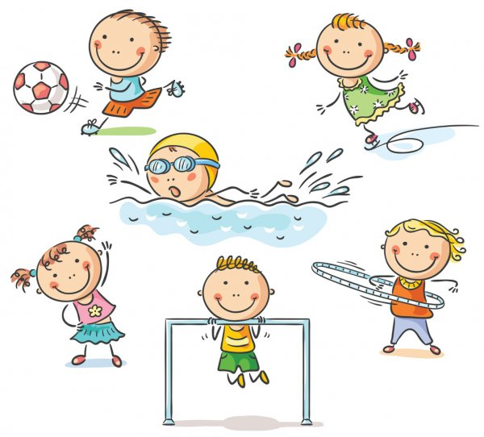
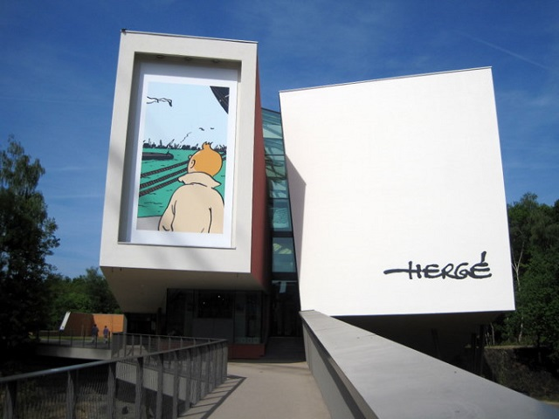
Les classes de sport
Horaire de la semaine :
 | Matin | Après-midi | Soir
Lundi | Arrivée + installation | Sports | Veillée à thème
Mardi | Sports | Cap Sciences | Veillée à thème
Mercredi | Sports | Jeux dans la ville | Veillée à thème
Jeudi | Sports | Cap sciences | Piscine
Vendredi | Sports | Musée Hergé + départ | MAISON :-)

